Slide 1

图形用户界面GUI
高级编程技术（Python）
代江华 计算机科学学院
E-mail:147436904@qq.com

Slide 2
GUI
  GUI是Graphical User Interface的缩写
  tkinter是Python默认的GUI库
  IDLE使用tkinter实现
  Tkinter绑定了Python的Tk GUI工具集，通过内嵌在Python解释器内部的Tcl解释器实现
  Tkinter的调用转换成Tcl命令，然后交给Tcl解释器进行解释，实现Python的GUI界面
Notes:
Tcl是一种很通用的脚本语言，它几乎在所有的平台上都可以解释运行，功能强大。是tool command language的缩写

Slide 3
tkinter模块
  tkinter导入
    或
    import tkinter
    from tkinter import *

Slide 4
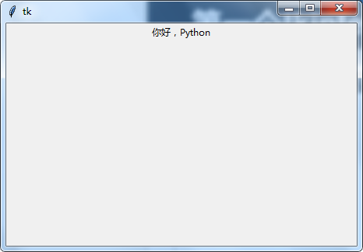
第一个tkinter GUI程序
    tkinter GUI

Slide 5

第一个tkinter GUI程序
    tkinter GUI程序的基本结构
from tkinter import *
导入tkinter模块
root = Tk()
创建主窗口
w = Label(root, text=“你好，Python”)
创建控件
w.pack()
打包控件
root.mainloop()
开始事件循环

Slide 6
第一个tkinter GUI程序
    主窗口
root = Tk()
创建主窗口
root.title(“第一个GUI”)
设置窗口标题
root.geometry(“500x400”)
设置窗口尺寸
Notes:
root.geometry(“500x400”) 宽500 高400

Slide 7
第一个tkinter GUI程序
    创建控件
  常用控件
    Label
    Entry
    Button
    Checkbutton
    Radiobutton
    Text
    Listbox
    Scrollbar
w = Label(root, text=“你好，Python”)
    LabelFrame
    Toplevel
    Canvas
    Menu

Slide 8
第一个tkinter GUI程序
    打包控件 (布局)
  常用布局管理器
    Packer
    Grid
    Place
w.pack()

Slide 9
第一个tkinter GUI程序
    开始事件循环
  常用事件event
    Button-1：单击鼠标左键
    Button-3：单击鼠标右键
    Double-1：双击鼠标左键
    B1-Motion：按下鼠标左键并拖动
    Return：按下【Enter】键
    KeyPress：按下键盘字符
    Up、Down、Left、Right：按下【↑】【↓】【←】【→】键
    <BackSpace>, <Escape>
root.mainloop()

Slide 10
常用控件1——Label
    作用：显示不可修改的文本、图片或图文混排
    由tkinter.Label类创建Label widget
    Label类的属性：使用config()方法对一组属性赋值来设置
      通用属性
        尺寸相关：width,height,borderwidth
        颜色相关：bg, fg
        字体相关：font=(family,size,special)
        控制变量：textvariable, listvariable等
        显示位图：bitmap
        显示图片：image

Slide 11
常用控件1——Label
    Label类的属性(2)
      特殊属性
        状态：state(是否响应鼠标事件)
        鼠标指针样式：cursor
        文本相关的：text,justify,anchor,compound,wraplength,underline

Slide 12
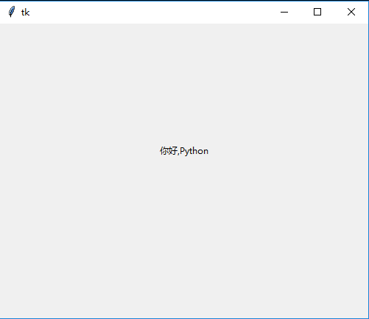
控件通用属性
    尺寸相关属性：
      width
      height
      bd(borderwidth)
w = Label(root)
w.config(width=10,height=20,bd=2)

Slide 13
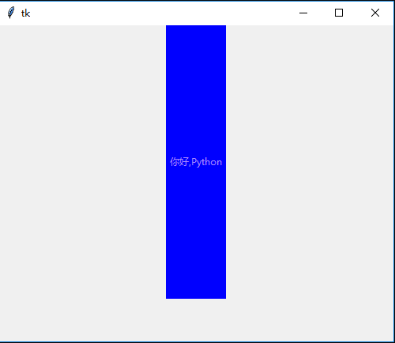
控件通用属性
    颜色相关属性：
      fg
      bg
w.config(fg=‘#aa88ff’,bg=‘blue’)

Slide 14
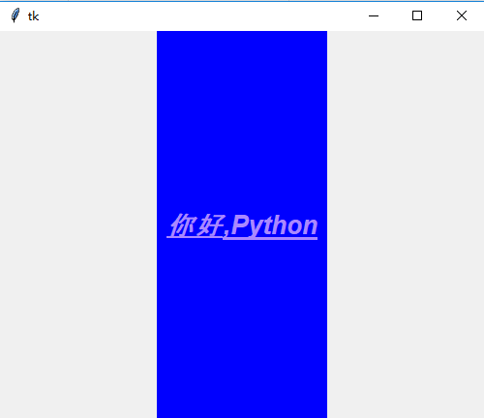
控件通用属性
    字体相关属性：
      font=(family,size,special)
      family：字体
      size：大小
      special：normal | bold | italic | underline | overstrike
w.config(font=(‘Arial’,20,’bold italic underline’))

Slide 15
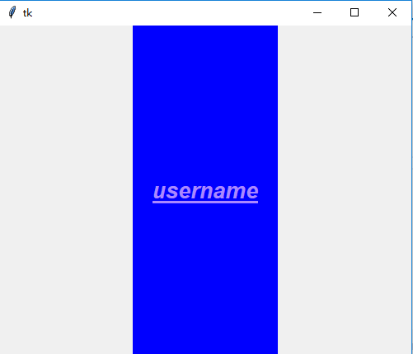
控件通用属性
    控制变量 textvariable：
      类型
        布尔型：var = BooleanVar()
        字符串型：var = StringVar()
        整型：var = IntVar()
        双精度：var = DoubleVar()
var = StringVar()
w.config(textvariable = var)
var.set(‘username’)

Slide 16
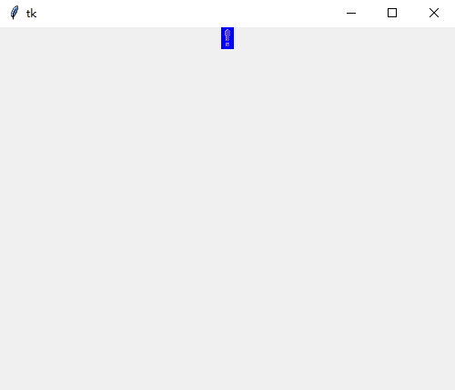
控件通用属性
    显示位图bitmap：
      类型
        error
        warning
        question
        info
        hourglass
        gray12
        gray25
        gray50
        gray75
w.config(bitmap=‘warning’)

Slide 17
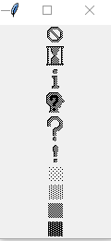
控件通用属性
from tkinter import *
root = Tk()
label1 = Label(root,bitmap='error')
label2 = Label(root,bitmap='hourglass')
label3 = Label(root,bitmap='info')
label4 = Label(root,bitmap='questhead')
label5 = Label(root,bitmap='question')
label6 = Label(root,bitmap='warning')
label7 = Label(root,bitmap='gray12')
label8 = Label(root,bitmap='gray25')
label9 = Label(root,bitmap='gray50')
label10 = Label(root,bitmap='gray75')
for i in range(1,11):
ss = 'label' + str(i)
eval(ss).pack()
root.mainloop()
    显示位图bitmap：

Slide 18
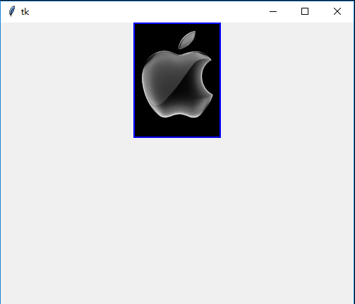
控件通用属性
    显示图片：
      调用PhotoImage类来引用文件中的图片，并在控件中设置image属性
      PhotoImage类支持.gif、.png、.jpg等格式的图片文件
pic = PhotoImage(file=‘apple.gif’)
w.config(image = pic)
Notes:
注释掉w.config(width=10,height=20,bd=2)

Slide 19
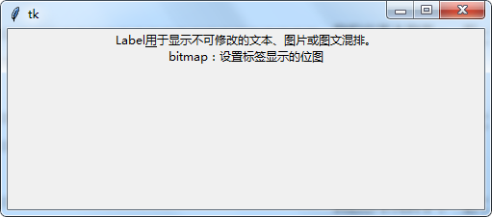
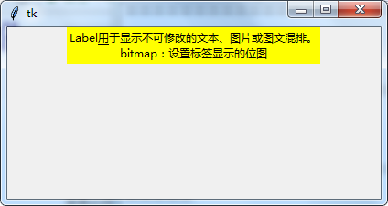
Label控件的特殊属性
    文本相关的
      text：字符串(可用\n换行)
      justify：LEFT | RIGHT | CENTER
      anchor：N | S | W | S | NW | SW | NE | SE | CENTER
      compound(位图显示位置)： LEFT | RIGHT | CENTER | BOTTOM | TOP
      wraplength(每行最大字符数)：整数 (默认值为0，单位px）
      underline(指定第几个字符带下划线)：整数
w.config(justify=CENTER)
w.config(anchor=E)
w.config(wraplength=800)
w.config(underline=5)
w.config(text='Label用于显示不可修改的文本、图片或图文混排。\nbitmap：设置标签显示的位图')
Notes:
anchor:锚选项，当可用空间大于所需求的尺寸时，决定组件被放置于容器的何处

Slide 20
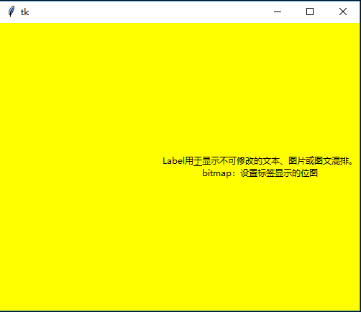
Label控件的特殊属性
    文本相关的
w.config(width=200,height=300)
w.config(justify=CENTER)
w.config(anchor=E)
w.config(wraplength=800)
w.config(underline=5)
w.config(text='Label用于显示不可修改的文本、图片或图文混排。\nbitmap：设置标签显示的位图')
Notes:
anchor:锚选项，当可用空间大于所需求的尺寸时，决定组件被放置于容器的何处

Slide 21
常用控件2——Entry
    作用：显示和输入简单的单行文本
    由tkinter.Entry类创建Entry widget
    属性
      特殊属性
        show(显示字符)：常用于密码输入
        state(状态)：NORMAL | DISABLED | ACTIVE | READONLY(不接受输入)
    方法
      获得控件的字符：get()
      删除控件的字符：delete(first,last=None)
      设置插入点：icursor(index)
      插入字符：insert(index,s)
      ……

Slide 22
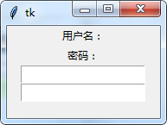
例题1
from tkinter import *
root = Tk()
label1 = Label(root,text='用户名：')
username = StringVar()
entry1 = Entry(root,textvariable=username)
username.set('')
label2 = Label(root,text='密码：')
password = StringVar()
entry2 = Entry(root,show='*',textvariable=password)
password.set('')
label1.pack()
entry1.pack()
label2.pack()
entry2.pack()
root.mainloop()
    【例1】创建2个Label和2个Entry控件，用于输入用户名和密码

Slide 23
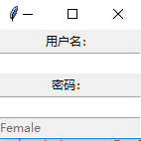
例题1.1
from tkinter import *
root = Tk()
……
gender = StringVar()
entry3 = Entry(root,textvariable=gender,state=DISABLED)
gender.set('Female')
label1.pack()
entry1.pack()
label2.pack()
entry2.pack()
entry3.pack()
root.mainloop()
    【例1.1】在例1上，再创建一个Entry，其state设置为DISABLE,值为Female

Slide 24
布局管理器
    布局管理器
      packer：通过相对位置控制控件在容器中的位置
      grid：网格布局
      place：精确控制控件在容器中的位置
w.pack()
packer布局管理器

Slide 25
布局管理器——packer
    方法1
    pack(arg1, arg2,…)
    参数
      side:：TOP | BOTTOM | LEFT | RIGHT
      anchor：N | S | W | E | NW | SW | NE | SE | CENTER
      expand（忽略side)：YES | NO
      fill（expand = YES）：X | Y | BOTH
      ipadx, ipady
      padx, pady

Slide 26
布局管理器——packer
    参数
属性名 | 属性简析 | 取值 | 取值说明
fill | 设置控件填充方向 | X Y BOTH NONE | fill = X（水平填充） fill = Y（垂直填充） fill = BOTH（水平和垂直） NONE 不填充
expand | 设置控件是否展开，为YES时，side选项无效。控件显示在父容器中心位置；若fill选项为BOTH,则填充父控件的剩余空间。默认为不展开 | YES NO | expand=YES expand=NO
side | 设置控件的对齐方式 | LEFT、TOP、RIGHT、BOTTOM | 值为左、上、右、下

Slide 27
布局管理器——packer
属性名 | 属性简析 | 取值 | 取值说明
ipadx、ipady | 设置x方向（或y方向）内部间隙（子控件之间的间隔） | 可设置数值，默认是0 | 非负整数，单位为px
padx、pady | 设置x方向（或y方向）外部间隙（与之并列的控件之间的间隔） | 可设置数值，默认是0 | 非负整数，单位为px
anchor | 锚选项，当可用空间大于所需求的尺寸时，决定控件被放置于容器的何处 | N、E、S、W、NW、NE、SW、SE、CENTER（默认值） | 表示八个方向以及中心
    参数

Slide 28
布局管理器——packer
pack()方法的参数
  side
  expand
TOP：窗口剩余空间最上方水平居中
BOTTOM：窗口剩余空间最下方水平居中
LEFT：窗口剩余空间最左侧垂直居中
RIGHT：窗口剩余空间最右侧垂直居中
w.pack(side=TOP)
w.pack(expand=YES,fill=X)
expand = YES时，可设置fill参数
X：水平拉伸
Y：垂直拉伸
BOTH：水平垂直都拉伸

Slide 29
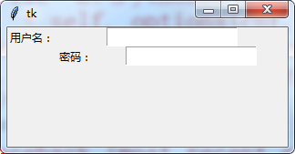
例题1（续1）
from tkinter import *
root = Tk()
label1 = Label(root,text='用户名：')
username = StringVar()
entry1 = Entry(root,textvariable=username)
username.set('')
label2 = Label(root,text='密码：')
password = StringVar()
entry2 = Entry(root,show='*',textvariable=password)
password.set('')
label1.pack(anchor=N,side=LEFT)
entry1.pack(anchor=N,side=TOP)
label2.pack(anchor=N,side=LEFT)
entry2.pack(anchor=N,side=TOP)
root.mainloop()
    【例1】创建2个Label和2个Entry控件，用于输入用户名和密码

Slide 30
布局管理器——grid
    方法2
    grid(arg1, arg2,…)
    参数
      row, column
      rowspan, columnspan
      sticky：N | S | W | E | NW | SW | NE | SE | CENTER
      ipadx, ipady
      padx, pady

Slide 31
布局管理器——grid
属性名 | 属性简析 | 取值 | 取值说明
row、column | row为行号，column为列号，设置将控件放置于第几行第几列 | 取值为行、列的序号，不是行数与列数 | row 和 column 的序号都从0 开始
sticky | 设置组件在网格中的对齐方式 | N、E、S、W、NW、NE、SW、SE、CENTER | 类似于pack布局中的锚选项
rowspan | 组件所跨越的行数 | 跨越的行数 | 取值为跨越占用的行数，而不是序号
columnspan | 组件所跨越的列数 | 跨越的列数 | 取值为跨越占用的列数，而不是序号
ipadx、ipady、padx、pady | 组件的内部、外部间隔距离，与pack的该属性用法相同 | 同pack | 同pack
    参数

Slide 32
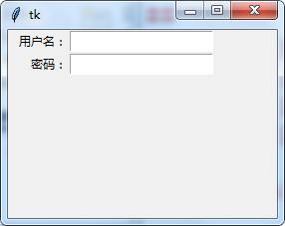
例题1（续2）
from tkinter import *
root = Tk()
label1 = Label(root,text='用户名：',anchor=E,width=8)
username = StringVar()
entry1 = Entry(root,textvariable=username)
username.set('')
label2 = Label(root,text='密码：',anchor=E,width=8)
password = StringVar()
entry2 = Entry(root,show='*',textvariable=password)
password.set('')
label1.grid(sticky=E,row=0,column=0)
entry1.grid(sticky=W,row=0,column=1)
label2.grid(sticky=E,row=1,column=0)
entry2.grid(sticky=W,row=1,column=1)
root.mainloop()
    【例1】创建2个Label和2个Entry控件，用于输入用户名和密码

Slide 33
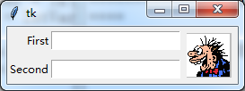
练习1
    【练习1】显示如下效果：

Slide 34
练习1（续）
from tkinter import *
master = Tk()
Label(master, text="First").grid(sticky=E)
Label(master, text="Second").grid(sticky=E)
e1 = Entry(master)
e2 = Entry(master)
e1.grid(row=0, column=1)
e2.grid(row=1, column=1)
photo = PhotoImage(file='pic3.png')
label = Label(image=photo)
label.grid(row=0, column=2, columnspan=2, rowspan=2, sticky=W+E+N+S, padx=5, pady=5)
    【练习1】代码

Slide 35
布局管理器——place
    方法3
    place(arg1, arg2,…)
    参数
      anchor：N | S | W | E | NW | SW | NE | SE | CENTER
      x, y
      relx, rely
      height, width
      relheight, relwidth
      bordermode： INSIDE | OUTSIDE

Slide 36
布局管理器——place
属性名 | 属性简析 | 取值 | 取值说明
anchor | 锚选项，同pack布局 | 默认值为 NW | 同pack布局
x、y | 控件左上角的x、y坐标 | 整数，默认值0 | 绝对位置坐标，单位px
relx、rely | 控件相对于父容器的x、y坐标 | 0~1之间浮点数 | 相对位置，0.0表示左边缘（或上边缘），1.0表示右边缘（或下边缘）
width、height | 控件的宽度、高度 | 非负整数 | 单位像素
relwidth、relheight | 控件相对于父容器的宽度、高度 | 0~1之间浮点数 | 与relx（rely）取值相似
bordermode | 若为INSIDE，控件内部的大小和位置是相对的，不包括边框；若为OUTSIDE，控件的外部大小是相对的，包括边框 | INSIDE、OUTSIDE(默认值INSIDE) | 可以使用常量INSIDE、OUTSIDE，也可以使用字符串形式“inside”、”outside”
    参数

Slide 37
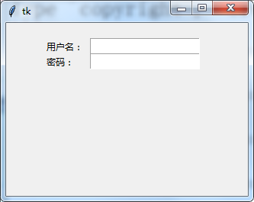
例题1（续3）
from tkinter import *
root = Tk()
label1 = Label(root,text='用户名：')
username = StringVar()
entry1 = Entry(root,textvariable=username)
username.set('')
label2 = Label(root,text='密码：')
password = StringVar()
entry2 = Entry(root,show='*',textvariable=password)
password.set('')
label1.place(x=50,y=20)
entry1.place(x=110,y=20)
label2.place(x=50,y=40)
entry2.place(x=110,y=40)
root.mainloop()
    【例1】创建2个Label和2个Entry控件，用于输入用户名和密码

Slide 38
常用控件3——Button
    作用：用户单击时执行某一操作
    由tkinter.Button类封装Button widget属性和方法
    属性
      特殊属性
        command：设置单击按钮时执行的函数

Slide 39
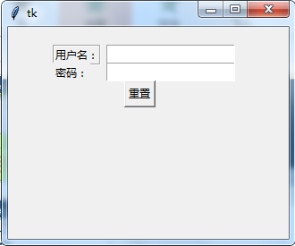
例题2
    【例2】为例1添加一个Button控件，用于重置entry1和entry2
……
def reset():
entry1.delete(0,END)
entry2.delete(0,END)
button1 = Button(root, text='重置',command=reset)
label1.place(x=50,y=20)
entry1.place(x=110,y=20)
label2.place(x=50,y=40)
entry2.place(x=110,y=40)
button1.place(x=130,y=60)
root.mainloop()

Slide 40
常用控件4——Checkbutton
    Checkbutton又称为多选按钮，
      可以表示两种状态：On和Off
      可以设置回调函数，每当点击此按钮时回调函数
    由tkinter.Checkbutton类封装Checkbutton widget属性和方法
    属性
      特殊属性
        command：设置单击按钮时执行的函数
        variable：与控件本身绑定，其值为：On和Off，缺省状态On为1，Off为0

Slide 41
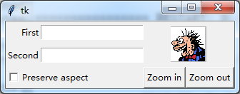
练习2
    【练习2】显示如下效果：

Slide 42
练习2
##接【练习1】代码
var = IntVar()
checkbutton = Checkbutton(master, text='Preserve aspect', variable=var)
checkbutton.grid(columnspan=2, sticky=W)
……
button1 = Button(master, text='Zoom in')
button1.grid(row=2, column=2)
button2 = Button(master, text='Zoom out')
button2.grid(row=2, column=3)
mainloop()
    【练习2】代码

Slide 43
对话框——消息对话框
    作用：显示消息对话框
    由tkinter.messagebox子模块提供
    对话框类型：
      普通：showinfo(title=None,message=None[,**options])
      警告：showwarning(title=None,message=None[,**options])
      错误：showerror(title=None,message=None[,**options])
      询问：
        询问问题：askquestion(title,message,options)
        询问确认取消：askokcancel(title,message,options)
        询问是否：askyesno(title,message,options)
        询问是否取消：askyesnocancel(title,message,options)
        询问重试取消：askretrycancel(title,message,options)
Notes:
对话框：消息对话框，文件对话框

Slide 44
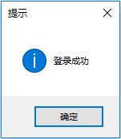
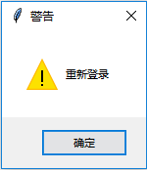
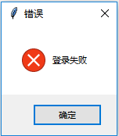
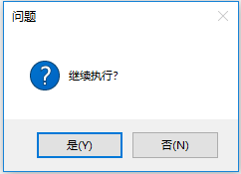
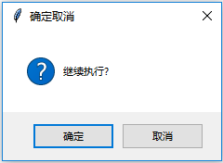

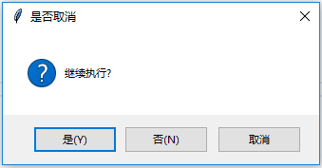
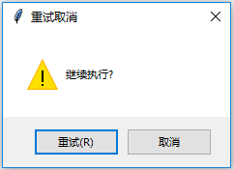
对话框——消息对话框

Slide 45
例题3
    【例3】为例2添加一个Button控件用于登录，登录成功弹出消息对话框；登录失败弹出错误信息对话框。
from tkinter.messagebox import *
def login():
if(entry1.get()==‘admin’ and entry2.get()==‘123’):
showinfo(‘登录对话框’,’登录成功！’)
else:
showerror(‘登录对话框’,’登录失败，请重新输入!’)
button2 = Button(root,text='登录',command=login)
……
button2.place(x=170,y=60)
root.mainloop()

Slide 46
常用控件5——Toplevel
    作用：创建一个顶层窗口，默认外观与主窗口相同，可独立进行操作
    由tkinter.Toplevel类封装Toplevel widget属性和方法
    属性
      特殊属性
        title
    方法
      withdraw()
      deiconify()
      destroy()

Slide 47
例题4
    【例4】为例3添加一个Toplevel，用于选课
def login():
if(entry1.get()==‘admin’ and entry2.get()==‘123’):
toplevel1 = Toplevel()
toplevel1.title('选课')
else:
showerror(‘登录对话框’,’登录失败，请重新输入!’)

Slide 48
常用控件6——Listbox
    作用：显示多个列表项，每项为一个字符串。列表框允许用户一次选择一个或多个列表项
    由tkinter.Listbox类封装Listbox widget属性和方法
    属性
      特殊属性
        activestyle（选中项样式）：underline | dotbox | none
        listvariable：StringVar类型的控制变量，关联所有列表项
        selectmode：BROWSE | SINGLE | MULTIPLE | EXTENDED
        xscrollcommand：关联一个水平滚动条
        yscrollcommand：关联一个垂直滚动条

Slide 49
常用控件6——Listbox
    方法
      activate(index)：选中index对应列表项
      curselection()：返回包含选中项index的元组
      delete(first,last=None)：删除列表项
      get(first,last=None)：返回指定指定列表项元组
      insert(index,*elements)：在index位置插入列表项
      size()：列表项个数

Slide 50
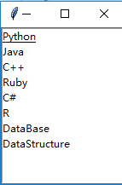
例题5
……
toplevel1 = Toplevel()
toplevel1.title('选课')
listvar = StringVar()
listvar.set('Python Java C++ Ruby C# R DataBase DataStructure')
listbox1 = Listbox(toplevel1,listvariable=listvar, selectmode=MULTIPLE)
listbox1.pack(side=LEFT, expand=YES, fill=Y)
root.mainloop()
    【例5】在例4的Toplevel中，添加一个Listbox，显示课程列表
提示：
设定列表项，还可以先创建一个list对象，然后执行语句： listvar.set(tuple(L))

Slide 51
常用控件7——Text
    作用：显示多行文本、图片或图文混排
    由tkinter.Text类封装Text widget属性和方法
    属性
      特殊属性
        maxundo（撤销操作可保存的最大数目）
        spacing1：段前间距
        spacing2：行间距
        spacing3：段后距
        undo：True | False
        wrap：CHAR | WORD |NONE
        xscrollcommand：关联一个水平滚动条
        yscrollcommand：关联一个垂直滚动条

Slide 52
常用控件7——Text
    方法
      delete(first,last=None)
      get(first,last=None)
      insert(index,*elements)
      focus()
      ……

Slide 53
例题6
    【例6】在例5的Toplevel中，添加一个Button和一个Text，显示所选课程
……
def select():
index = listbox1.curselection()
strcourses=''
for i in index:
strcourses = strcourses + listbox1.get(i)
strcourses +='\n'
text1.insert(END, strcourses)
listbox1.selection_clear(0)
button3 = Button(toplevel1,text='选课',command=select)
button3.pack(side=LEFT, expand=NO)
text1 = Text(toplevel1)
text1.pack(side=RIGHT, expand=YES, fill=Y)
root.mainloop()

Slide 54
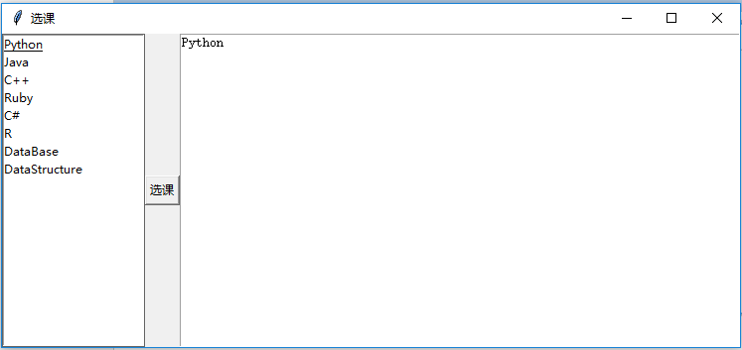
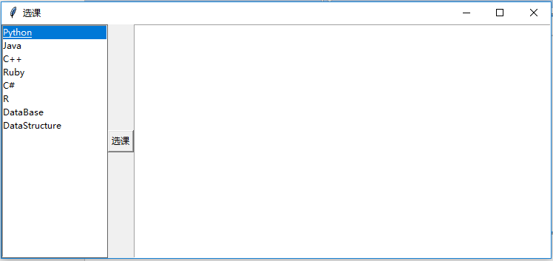
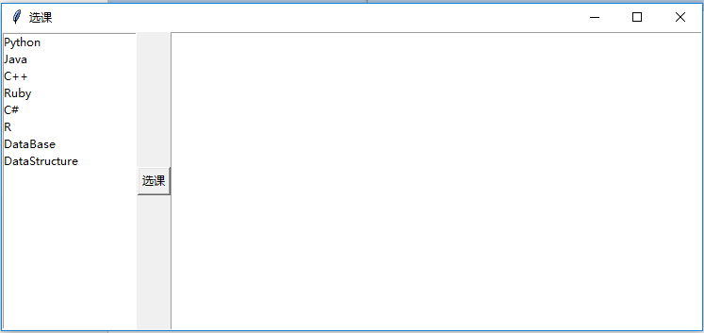
例题6

Slide 55
例题6.1
提示：
用户单击列表框中的某一项是，<<ListboxSelect>>事件被触发，语句listbox1.get(listbox1.curselection())将返回被选中的列表项
def select(event):
strcourses = listbox1.get(listbox1.curselection())+'\n'
text1.insert(END,strcourses)
listbox1.selection_clear(0,END)
listvar = StringVar()
listvar.set('Python Java C++ Ruby C# R DataBase DataStructure')
listbox1 = Listbox(toplevel1,listvariable=listvar,selectmode=MULTIPLE)
listbox1.pack(side=LEFT,expand=YES,fill=Y)
listbox1.bind("<<ListboxSelect>>",select)
text1 = Text(toplevel1)
text1.pack(side=RIGHT,expand=YES,fill=Y)
root.mainloop()
    【例6.1】改写例6，在Toplevel中不添加Button,只添加一个Text，显示所选课程

Slide 56
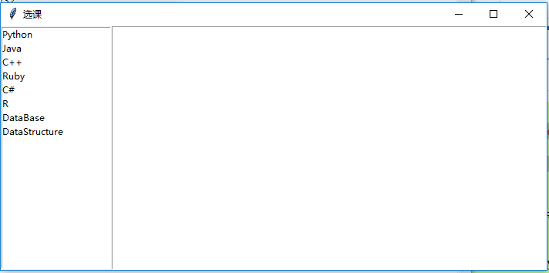
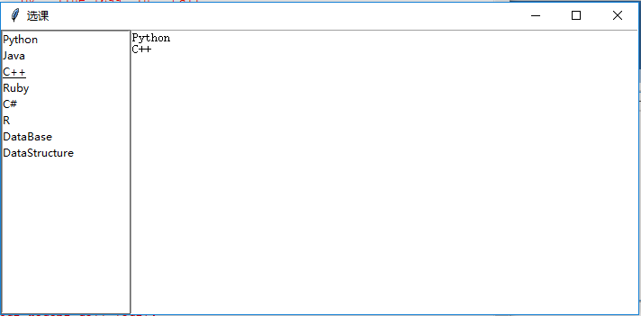
例题6.1

Slide 57
常用控件8——Scrollbar
    作用：为其他控件添加滚动条功能
    由tkinter.Scrollbar类封装Scrollbar widget属性和方法
    属性
      特殊属性
        command：滚动条滚动时调用的函数
        orient：VERTICLE | HORIZONTAL

Slide 58
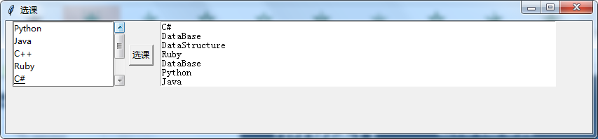
例题7
    【例7】为例6的Listbox添加滚动条
提示：
滚动条控件的声明必须在列表框控件之前
参数yscrollcommand=scrollbar.set必须在列表框控件对象创建时添加到其构造器中
代码必须包含scrollbar.config(command=listbox1.yview)
……
scrollbar = Scrollbar(toplevel1,orient=VERTICAL)
listbox1 = Listbox(toplevel1,width=20,height=5,listvariable=listvar,selectmode=MULTIPLE, yscrollcommand=scrollbar.set)
listbox1.pack(side=LEFT,expand=False,fill=Y)
scrollbar.config(command=listbox1.yview)
scrollbar.pack(side=LEFT,expand=YES,fill=Y)
root.mainloop()

Slide 59
常用控件9——Combobox
    作用：下拉列表框
    由tkinter.ttk.Combobox类封装Combobox widget属性和方法
    属性
      特殊属性
        textvariable
        values：所有列表项
        state: normal | readonly | disabled
    方法
      current(newindex=None)
      get()
      set(value)

Slide 60
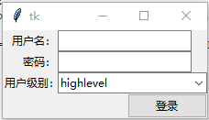
例题9
    【例9】在例8的root窗口中，添加一个Combobox，显示用户级别
……
from tkinter.ttk import *
label3 = Label(root,text='级别：')
def go(event):
pass
level = StringVar()
combovalues = ("highlevel","midlevel")
combobox1 = Combobox(root,textvariable=level,values=combovalues)
combobox1.current(0)
combobox1.bind("<<ComboboxSelected>>",go)
root.mainloop()
提示：
用户单击选中下拉列表框某一项时，<<ComboboxSelected>>事件被触发

Slide 61
控件10——Menu
    作用：菜单项
    由tkinter.Menu类封装Menu widget属性和方法
    属性
    tearoff 0(菜单不能独立显示）或1（菜单可独立显示）
  方法
    add_command() 顶层式菜单
    add_cascade() 下拉式菜单
    add_radiobutton() 单选框菜单
    add_checkbutton() 复选框菜单
    add_separator() 分隔符
    post() 弹出式菜单
Notes:
post ()接收两个参数，即 x 和 y 坐标，它会在相应的位置弹出菜单

Slide 62
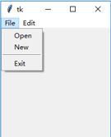
例题10
    【例10】在root窗口中，添加菜单项”File”和”Edit”
def hello():
print(‘hello')
menubar = Menu(root)
filemenu = Menu(menubar,tearoff=0)
menubar.add_cascade(label='File', menu=filemenu)
filemenu.add_command(label='Open', command=hello)
filemenu.add_command(label='New', command=hello)
filemenu.add_separator()
filemenu.add_command(label='Exit',command=root.quit)
editmenu = Menu(menubar,tearoff=0)
menubar.add_cascade(label='Edit',menu=editmenu)
editmenu.add_command(label='Cut',command=hello)
editmenu.add_command(label='Copy',command=hello)
root.config(menu = menubar)
root.mainloop()

Slide 63
文件对话框——filedialog
    作用：用来获取文件路径和文件名
    由tkinter.filedialog类封装filedialog属性和方法
  方法
    askopenfilename()
      asksaveasfilename()
      askopenfile()
      asksaveasfile()

Slide 64
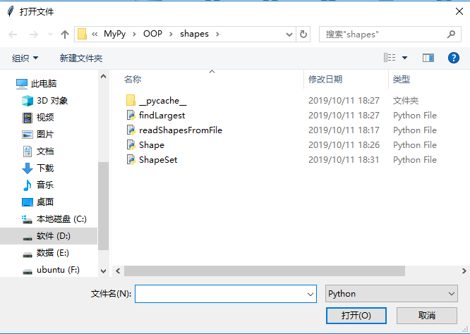
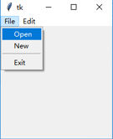
例题11
    【例11】当点击例10的菜单命令”Open”时，弹出文本对话框
def selectfile():
filename = filedialog.askopenfilename(title='打开文件', filetypes=[('Python','*.py'),('All Files','*')])
……
filemenu.add_command(label='Open', command=selectfile)
……
root.mainloop()

Slide 65
颜色对话框——colorchooser
    作用：提供颜色选择
    由tkinter.colorchooser类封装属性和方法
  方法
    askcolor(color,parent,title)
color --要显示的初始的颜色
--默认：浅灰色（light gray）
parent --如果不指定，对话框默认显示在根窗口上
--想要将对话框显示在子窗口w上，可以设置parent=w
title --指定颜色选择器标题栏的文本
--默认标题是“颜色”

Slide 66
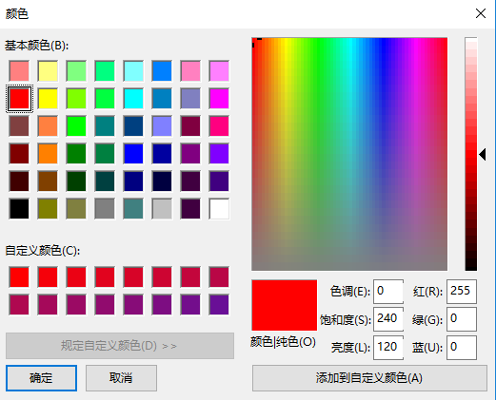
例题12
    【例12】为例10的菜单命令”Color”，当点击时，弹出颜色对话框
def selectColor():
filename = colorchooser.askcolor(color=‘red’)
……
filemenu.add_command(label=‘Color', command=selectColor)
……
root.mainloop()
初始颜色

Slide 67
常用控件11——Canvas
Canvas 为 tkinter 提供了绘图功能
Canvas提供的图形组件包括：
  线形：create_line
  矩形：create_rectangle
  椭圆：create_oval
  圆弧：create_arc
  多边形：create_polygon

Slide 68
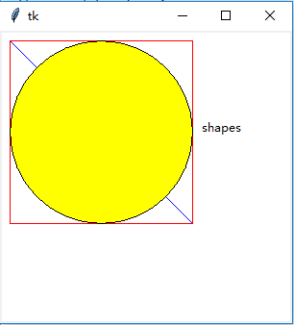
常用控件11——Canvas
【例-1】绘制线形、矩形、圆形
from tkinter import *
window = Tk()
canv = Canvas(master=window, width = 300, \
height = 300, bg = "white")
canv.pack()
canv.create_line(10,10,200,200,fill=‘blue’)
canv.create_rectangle(10,10,200,200,outline=‘red’,tags=‘rect’)
canv.create_oval(10,10,200,200,fill=‘yellow’)
canv.create_text((210,100),text='shapes',anchor=W)
window.mainloop()

Slide 69
Tkinter事件
    Tkinter 提供了用以处理相关事件的机制。处理函数可以被绑定给各个控件的各种事件。
    widget.bind(event, handler)
    如果相关事件发生, handler 函数会被触发, 事件对象 event 会传递给 handler 函数

Slide 70
Tkinter events—简单的事件绑定
from tkinter import *
root = Tk()
def callback(event):
print("clicked at", event.x, event.y)
frame = Frame(root, width=100, height=100)
frame.bind("<Button-1>", callback)
frame.pack()
root.mainloop()

Slide 71
Tkinter events
    事件的特殊语法规则：
    <modifier-type-detail>
    type 用于描述事件种类，是一个事件语句中最重要的部分，它指定了想要去映射的事件类型。可以是用户动作如Button或Key，或者窗口管理器事件如 Enter、Configure或者其他的。
    Modifier和detail被用于添加附加信息，在很多情况下可以不写。

Slide 72
Tkinter events
    事件分类：
    Mouse事件
      鼠标按下：<Button-1>、<Button-2>、<Button-3>
      鼠标移动：<B1-Motion>、<B2-Motion>、 <B3-Motion>
      鼠标双击：<Double-Button-1>
      鼠标释放：<Release-Button-1>
    KeyPress事件
      回车键：<Return>
      任意键：<Key>
      方向键：<Up>、<Down>、<Left>、<Right>
    Time事件

Slide 73
Tkinter events
    事件属性：
widget ：是产生event的实例，不是名字，所有对象都拥有此属性
x，y ： 鼠标位置，单位：像素
x_root，y_root ：鼠标相对于屏幕左上角的位置，单位：像素
char ：仅键盘事件，类型是string
keysym ：键符（仅键盘事件）
keycode ：键码（仅键盘事件）
num ：鼠标事件的按钮num（1-左键/2-中/3-右）
width，height ：widget新大小
type： 事件类型

Slide 74
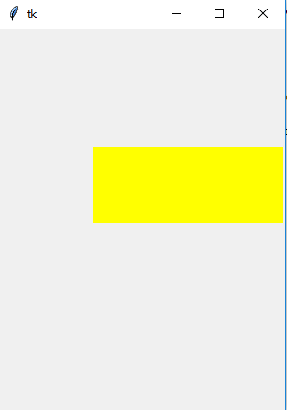
Tkinter events—事件绑定
from tkinter import *
root = Tk()
root.geometry("300x400")
canvas = Canvas(root, width=500, height=400)
canvas.pack()
def mousePressed(event,canvas):
cur_x = event.x
cur_y = event.y
canvas.create_rectangle(cur_x,cur_y,cur_x+200,cur_y+80,
fill='yellow', width=0)
canvas.update()
root.bind("<Button-1>", lambda event:mousePressed(event, canvas))
root.mainloop()
例1：事件处理函数handler()需要参数怎么办？

Slide 75
Tkinter events—事件绑定
例2：给键盘事件处理函数传参
……
def keyPressed(event,canvas):
canvas.create_oval(50,50,100,80,fill='red',width=0)
canvas.update()
root.bind("<Key>", lambda event:keyPressed(event, canvas))
root.mainloop()

Slide 76
Tkinter events—事件绑定
例3：给button的事件处理函数传参
from tkinter import *
def handler(a, b, c):
'''事件处理函数'''
print（“handler”, a, b, c）
if __name__=='__main__':
root = Tk()
btn = Button(text='按钮',
command=lambda : handler(a=1, b=2, c=3))
btn.pack()
root.mainloop()

Slide 77


Slide 78
其他的GUI库
wxPython
tkinter
PyGTK
PyQt

Slide 79
tkinter
  Tkinter绑定了Python的Tk GUI工具集，通过内嵌在Python解释器内部的Tcl解释器实现
  Tkinter的调用转换成Tcl命令，然后交给Tcl解释器进行解释，实现Python的GUI界面

Slide 80
tkinter的优缺点
历史最悠久，是python事实上的标
准GUI
  Python中使用Tk GUI工具
  集的标准接口，已包括在标
  准的python windows安装中
创建的GUI简单，学起来和用起
来也简单
优点
缺点
性能不太好
执行速度慢
Notes:
GPL: GNU General Public License GNU通用公共授权

Slide 81
wxPython
  以跨平台GUI库wxWidgets的Python封装和Python模块的方式提供给用户
  开源软件，具有优秀跨平台能力，官网：
  http://wxpython.org

Slide 82
wxPython的优缺点
编写简单，易于理解
复杂度介于tkinter和PyQt之间
优点
缺点
直观性不太好
Notes:
GPL: GNU General Public License GNU通用公共授权

Slide 83
PyGTK
  是一套GTK+ GUI库的Python封装
  为创建桌面程序提供了一套综合的图形元素和其他使用的编程工具
  是基于LGPL协议的免费软件

Slide 84
PyGTK的优缺点
底层的GTK+提供程式的可视
元素和功能
能开发在GNOME桌面系统运
行的功能完整的软件
优点
缺点
在windows平台表现的不太好
Notes:
GPL: GNU General Public License GNU通用公共授权

Slide 85
PyQt
    是Python的GUI编程解决方案之一（可以替代内置的tkinter）
    提供了GPL与商业协议两种授权方式，可以免费地用于自由软件的开发
    跨平台：可以运行于Microsoft Windows, Mac OS X, Linux及其它类Unix平台
Notes:
GPL: GNU General Public License GNU通用公共授权

Slide 86
PyQt的优缺点
文档比其他GUI库丰富
可使用大多数为Qt开发的组件
有方便的周边工具支持，如
QtDesigner,uic
优点
缺点
要注意避免内存泄露
运行时庞大
需要学习一些C++知识
Notes:
GPL: GNU General Public License GNU通用公共授权

Slide 87
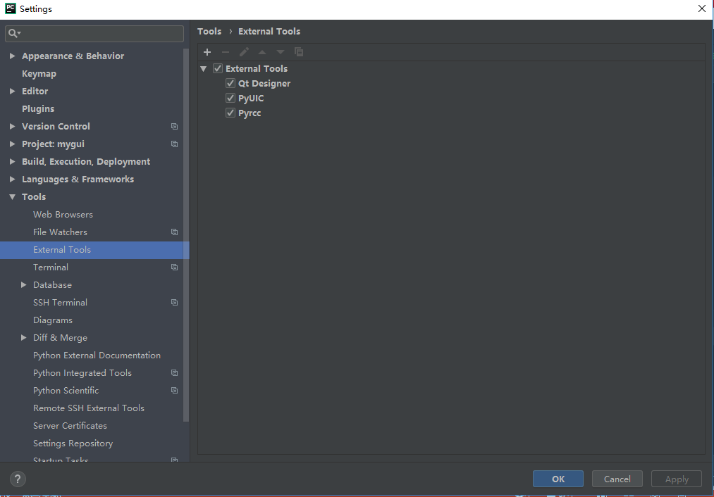

PyQt
画界面*.ui
安装PyQt
pip install PyQt5
安装PyQt5-tools
pip install PyQt5-tools
安装Pycharm
创建项目chat(pure python)
  “File”->“Settings…”
  “Project Interpreter”查看PyQt5和PyQt5-tools
  “Tools”->”+”
*.ui转换为*.py
*.qrc转换为*.py
Notes:
pip install –i https://pypi.tuna.tsinghua.edu.cn/simple PyQt5-tools
Qt designer 在pycharm中打开设计师工具
PyUIC:将QtDesigner设计的.ui界面文件转换成.py文件
Pyrcc:将Qt Designer设计中用到的资源 文件.qrc转换为.py文件

Slide 88
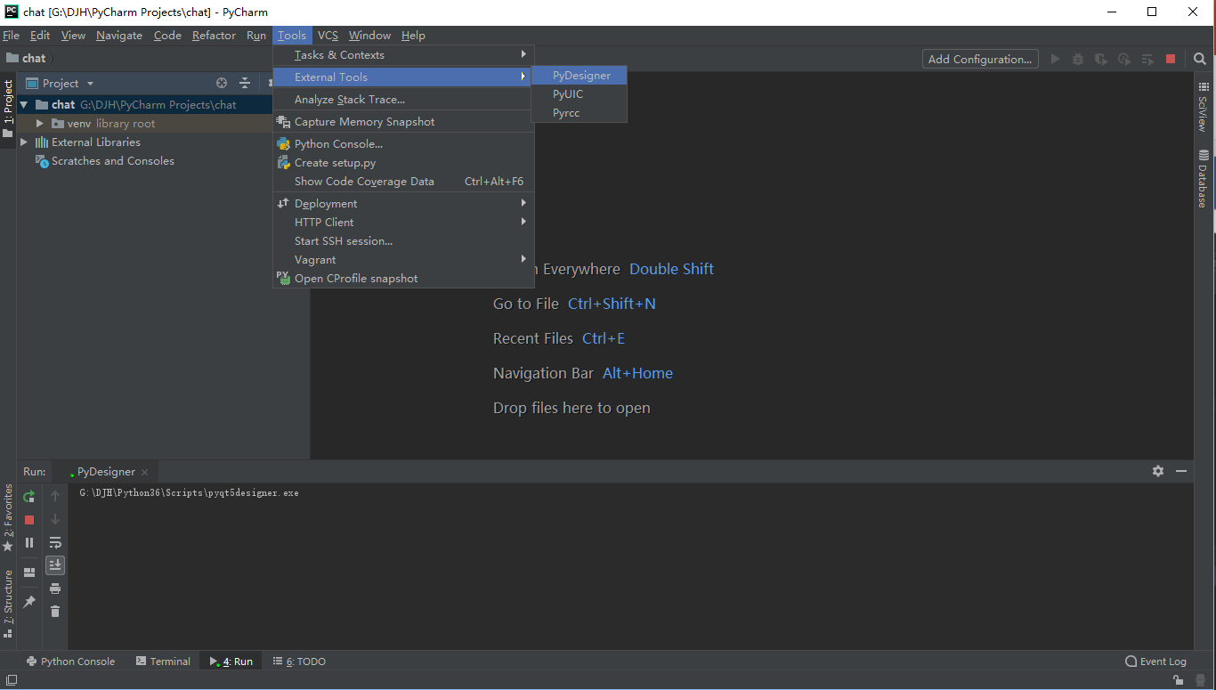
PyQt
Notes:
pip install –i https://pypi.tuna.tsinghua.edu.cn/simple PyQt5-tools

Slide 89
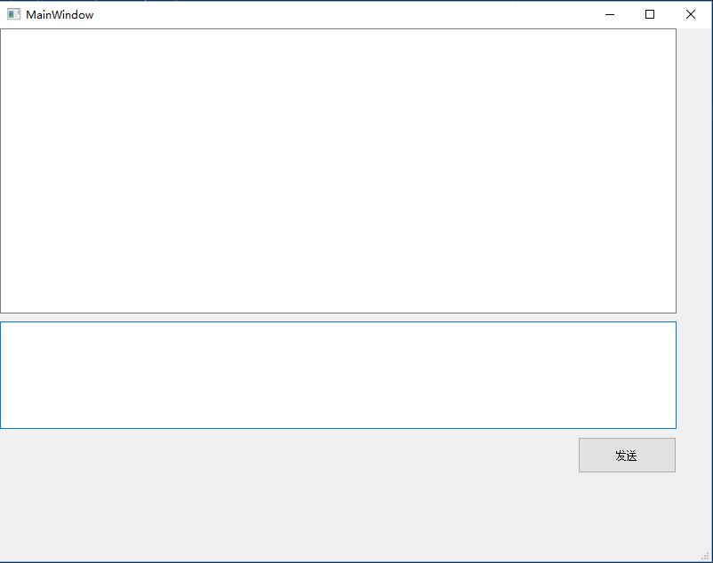
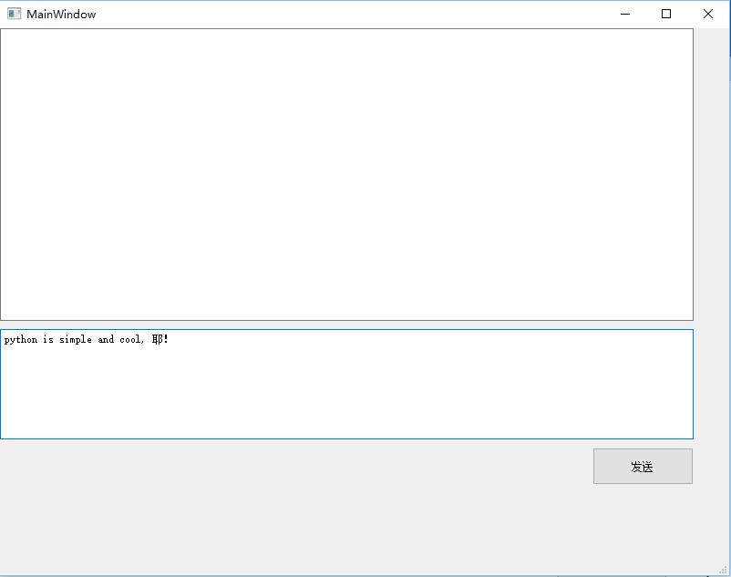
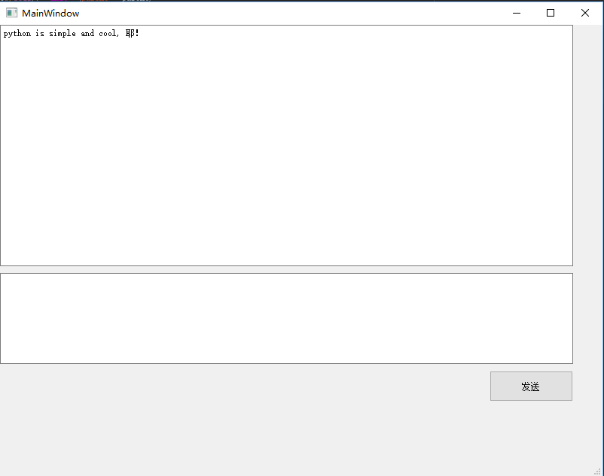
PyQt 示例
【例】设计一个简单的聊天室窗口，包括文本显示框，文本输入框和“发送”按钮。当点出“发送”时，将文本输入框的内容追加到文本显示框中。

Slide 90
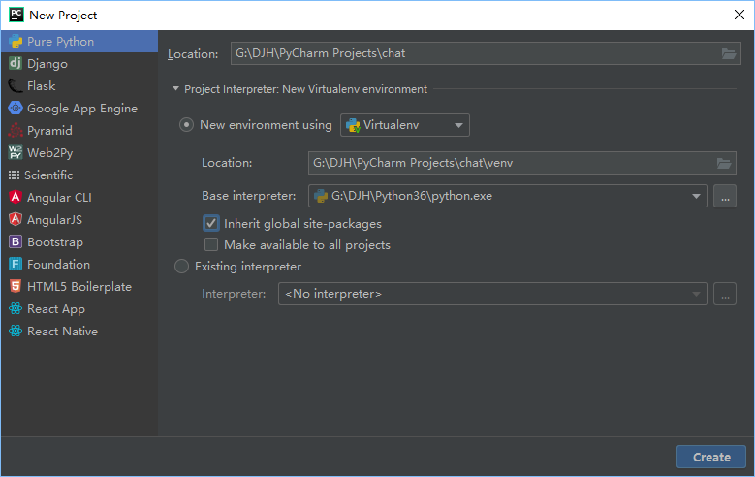
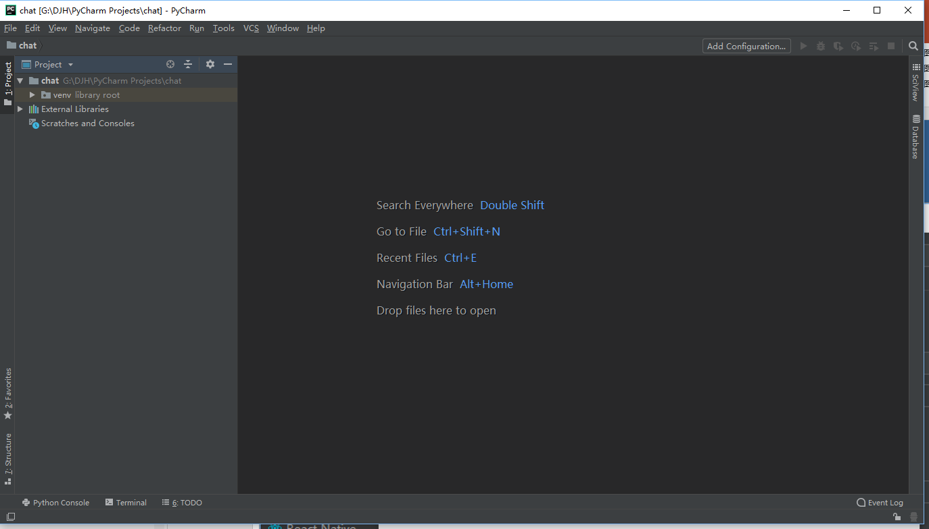
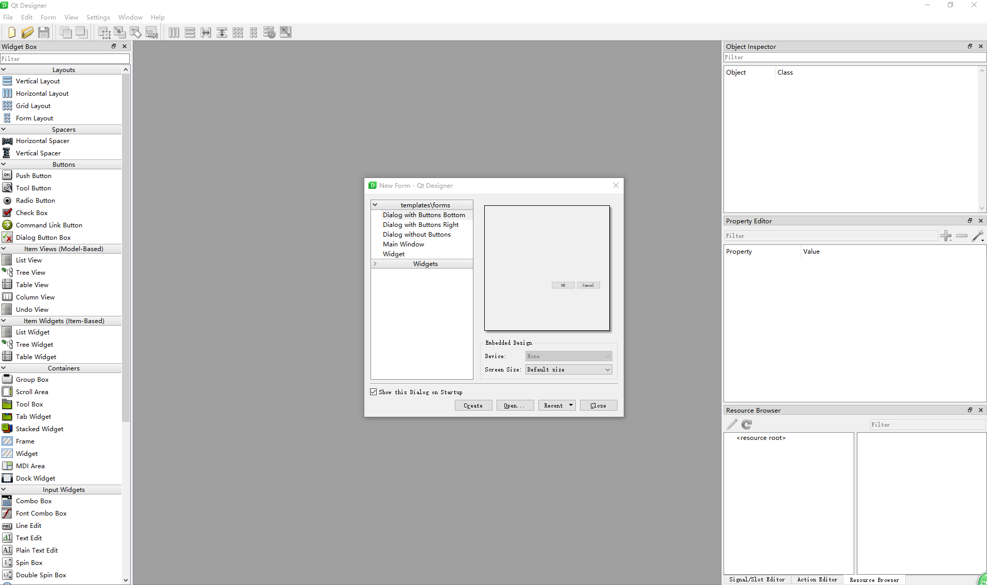
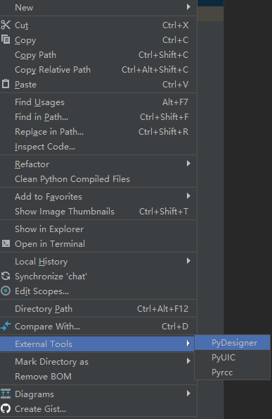
PyQt 示例

Slide 91
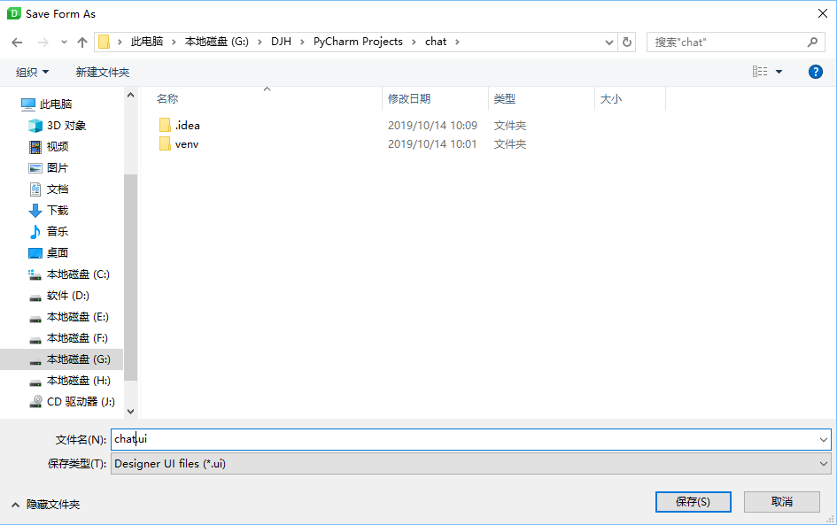







1. 设计chat.ui

Slide 92



2. chat.ui转换为chat.py

Slide 93


3. MyMainWindow

Slide 94


4. 运行程序

